Slide 1

Enunciemos los patrones
Eolic Event Consumer
Enrique Brazález Segovia

Slide 2
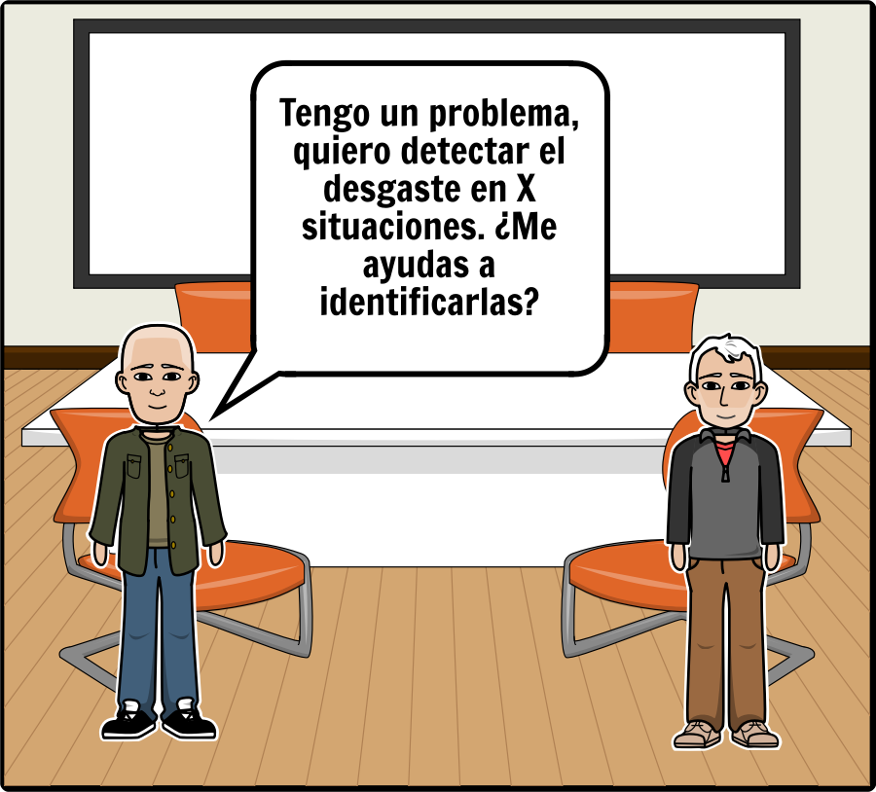
Add Text Here

Slide 3
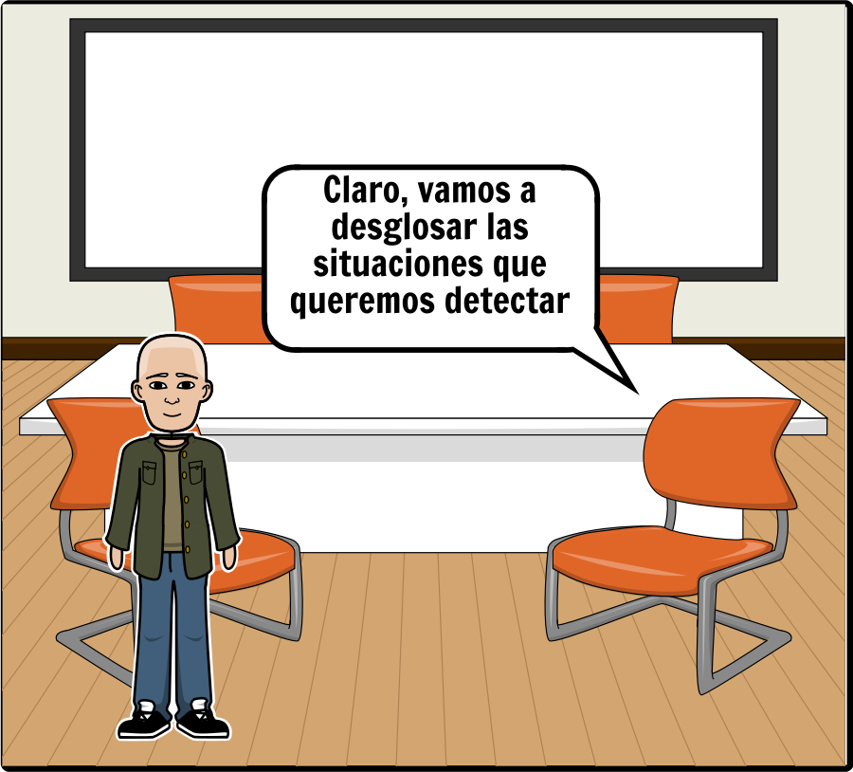
Add Title Here
Add Text Here

Slide 4
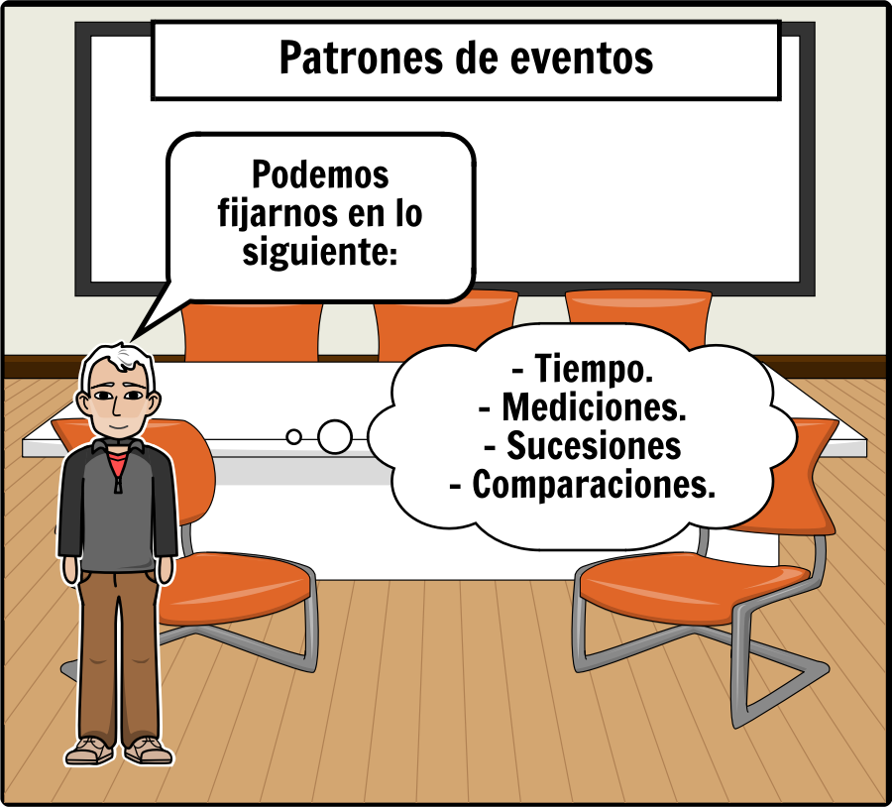
Add Title Here
Add Text Here

Slide 5
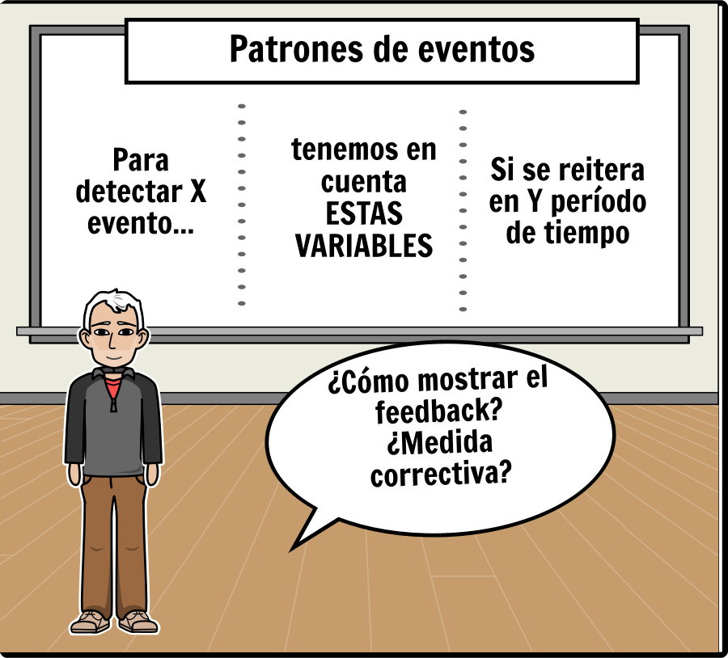
Add Title Here
Add Text Here

Slide 6
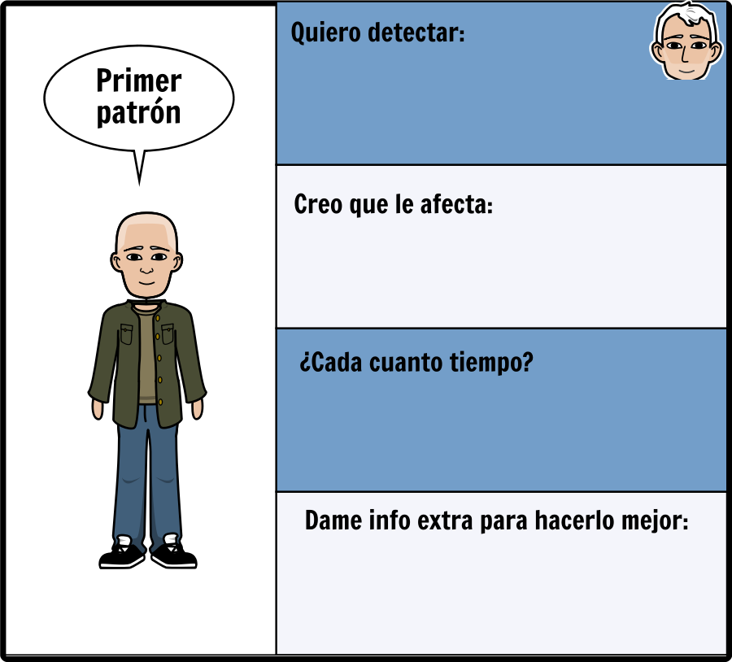
Bajadas de productividad en los aerogeneradores
Transcurso del tiempo.
Potencia producida.
Diariamente.
Mensualmente.
También afectan variables como la temperatura y la presión.
Hay que normalizar el todas las variables geográficas.

Slide 7
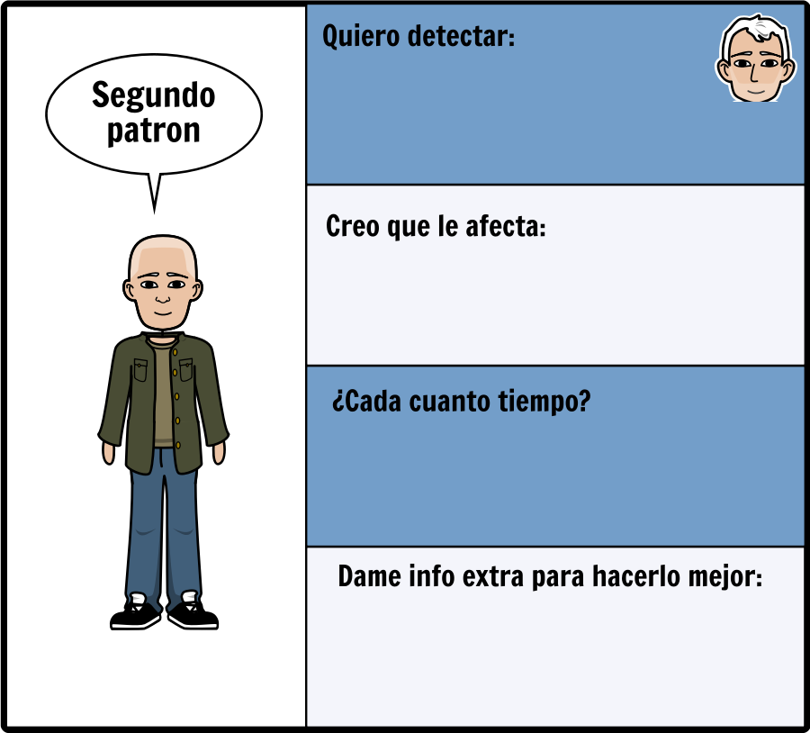
Add Title Here
Add Text Here
Cambios en la MEDIA de la potencia producida en cada bin de viento por aerogenerador
Viento.
Potencia producida (Media).
Instante de tiempo.
Diariamente.
Mensualmente.
Hay que normalizar el resto de variables de forma que para todos los aeros sea igual

Slide 8
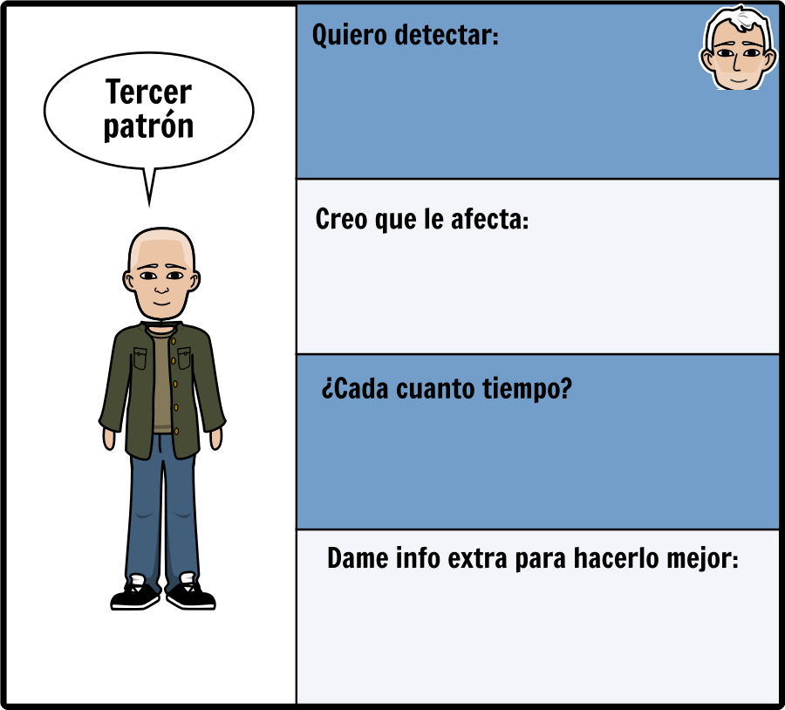
Add Title Here
Cambios en la DESVIACIÓN de la potencia producida en cada bin de viento por aerogenerador
Viento.
Potencia producida (desviación típica).
N.º de diez minutales de la muestra.
Instante de tiempo.
Diariamente.
Mensualmente.
Hay que normalizar el resto de variables de forma que para todos los aeros sea igual

Slide 9
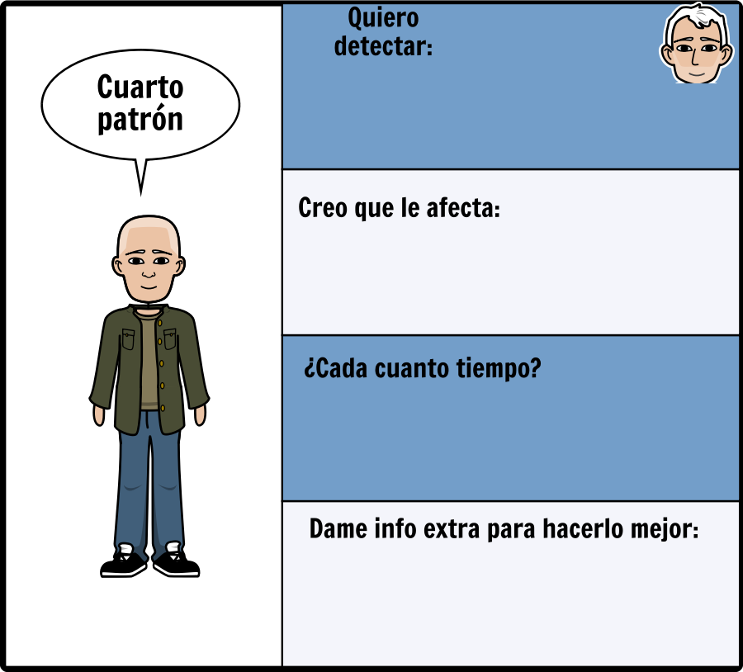
Add Title Here
Nº de diez minutales que producen anomalías en el análisis de las medias y de las desviaciones.
Viento.
Intervalo de confianza.
N.º de diez minutales de la muestra.
Instante de tiempo.
Diariamente.
Mensualmente.
Hay que normalizar el resto de variables de forma que para todos los aeros sea igual

Slide 10
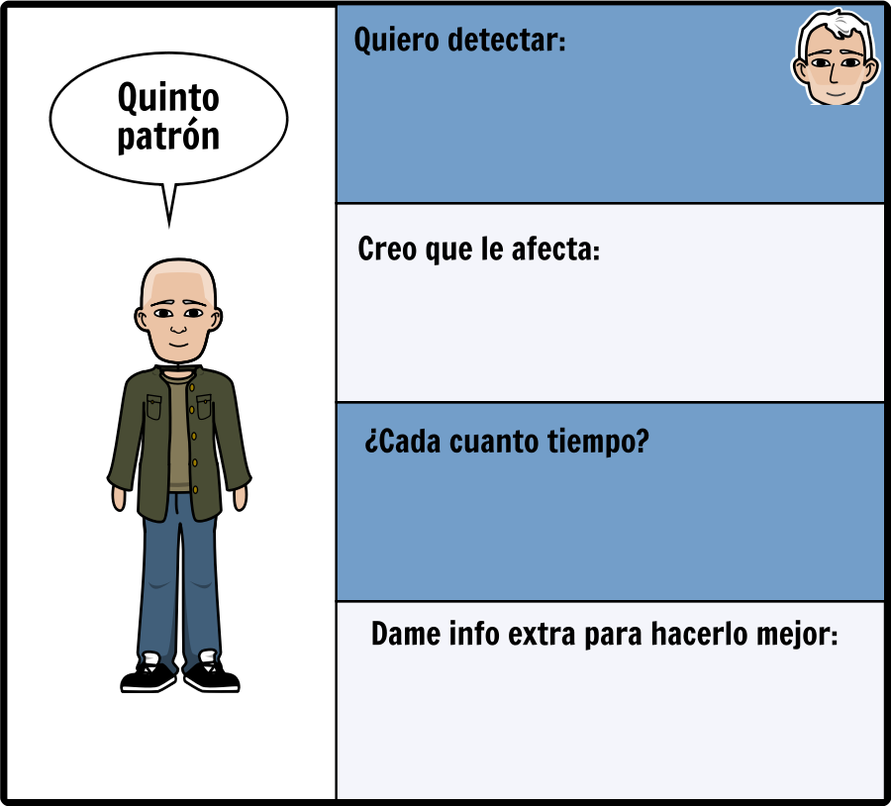
Add Title Here
Add Text Here

Slide 11
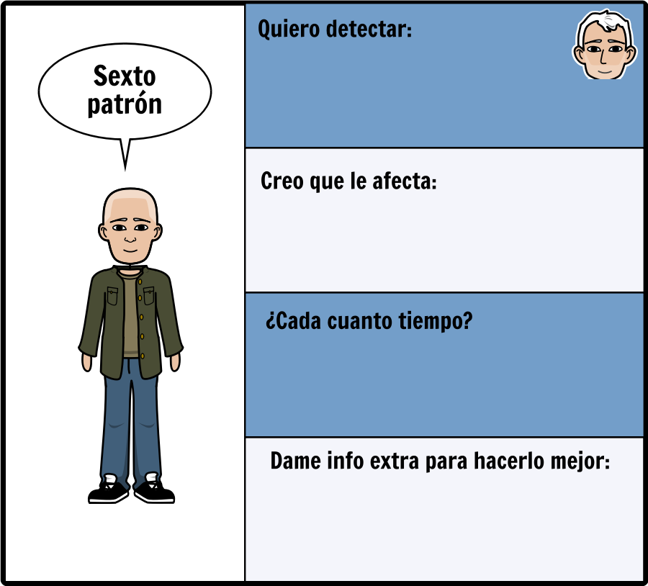
Add Title Here
Add Text Here

Slide 12
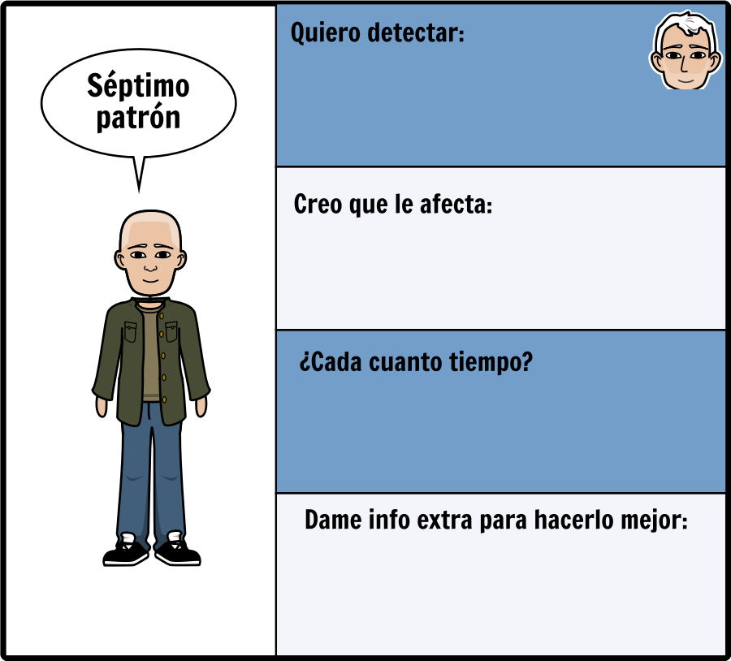
Add Title Here
Add Text Here

Slide 13
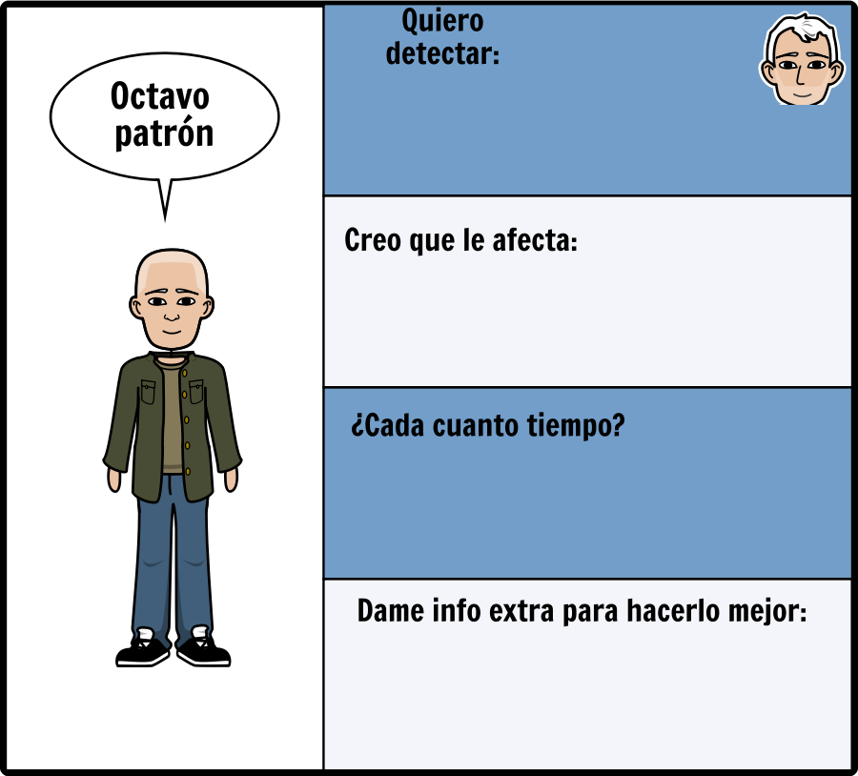
Add Title Here
Add Text Here

Slide 14
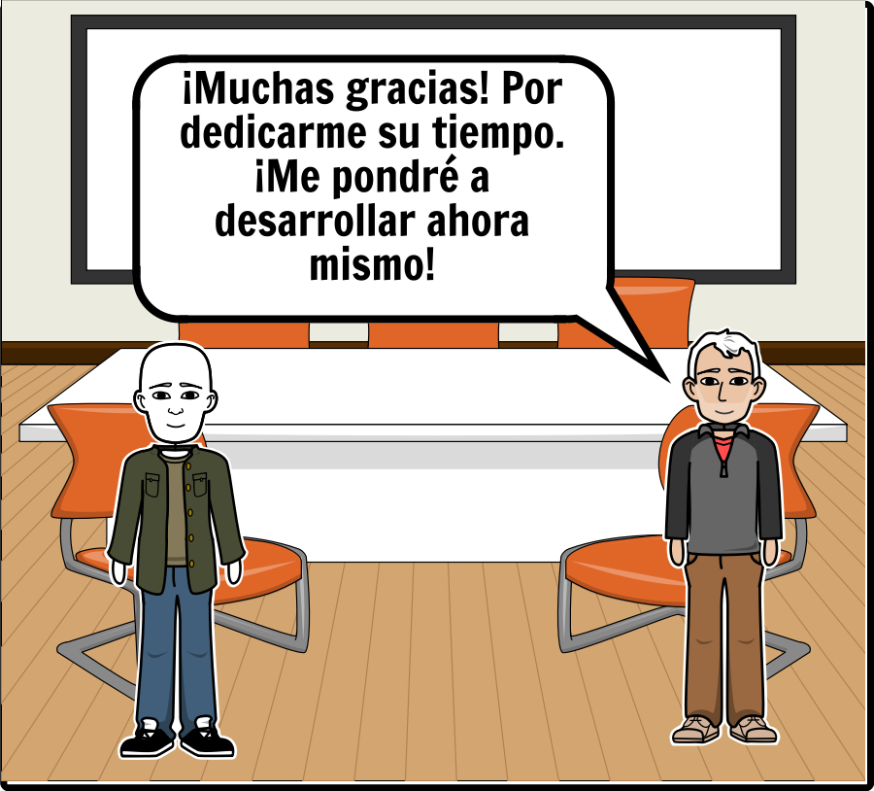
Add Title Here
Add Text Here

Slide 15
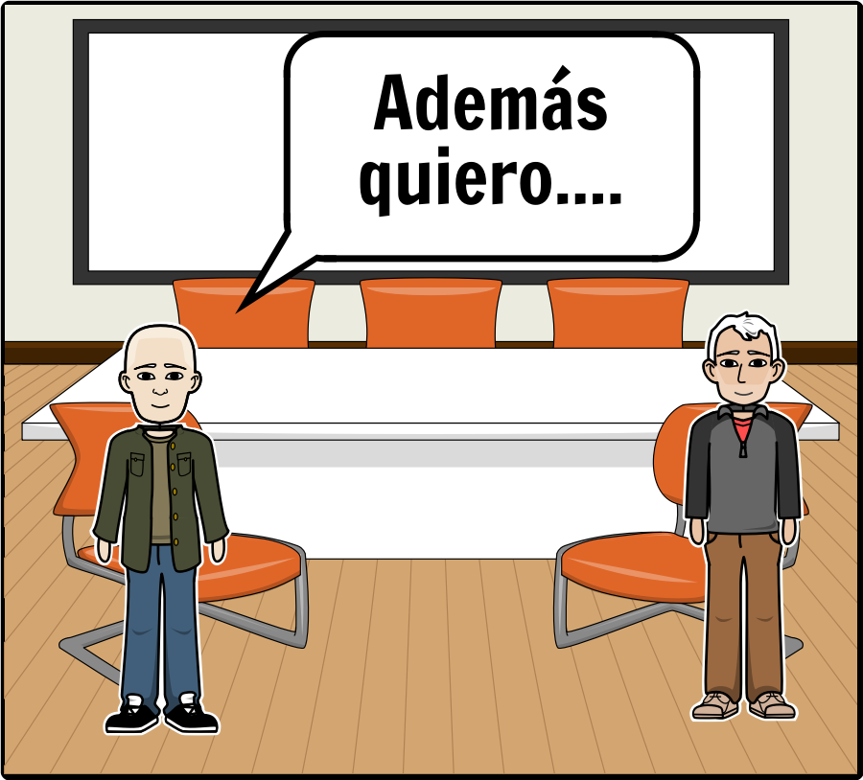
Add Title Here
Add Text Here

Slide 16
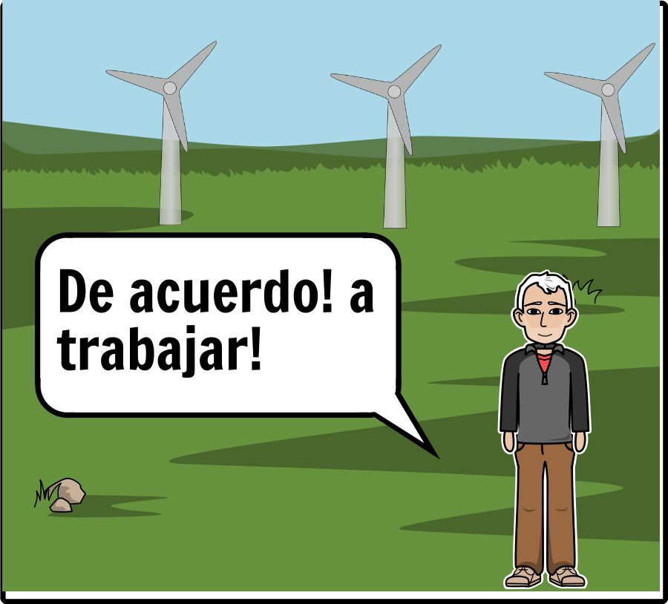
Add Title Here
Add Text Here

Slide 17
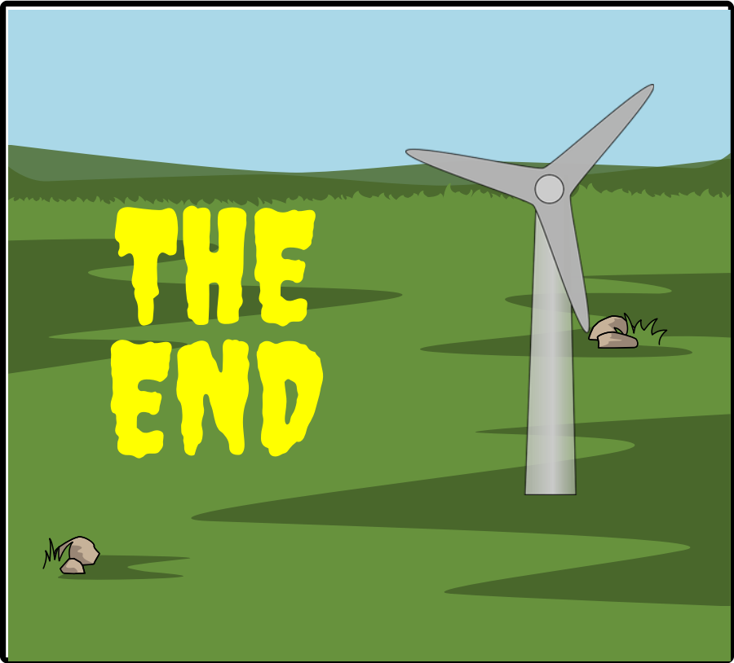
Add Title Here
Add Text Here

